Slide 1
STB V0.1 HanSA TEUTONICA
Présentation du 10/11/2014

Slide 2
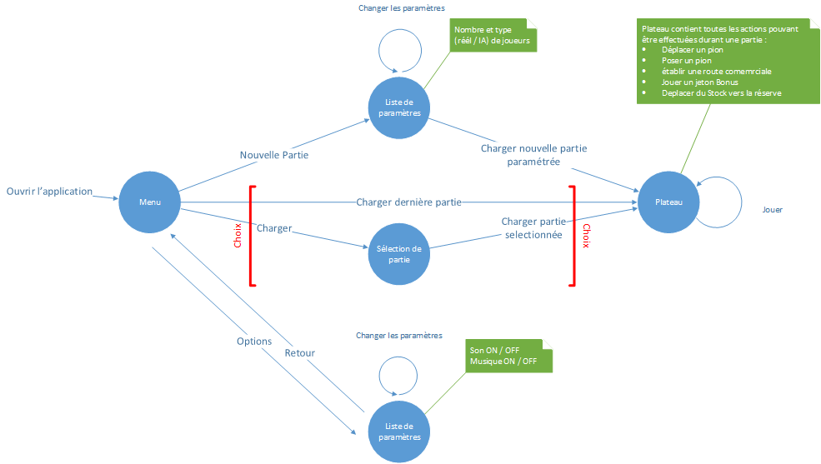
Fonctionnement du logiciel

Slide 3
Version 1
✓
Augmenter
une
compétence
Ville 2
Ville 1

Slide 4
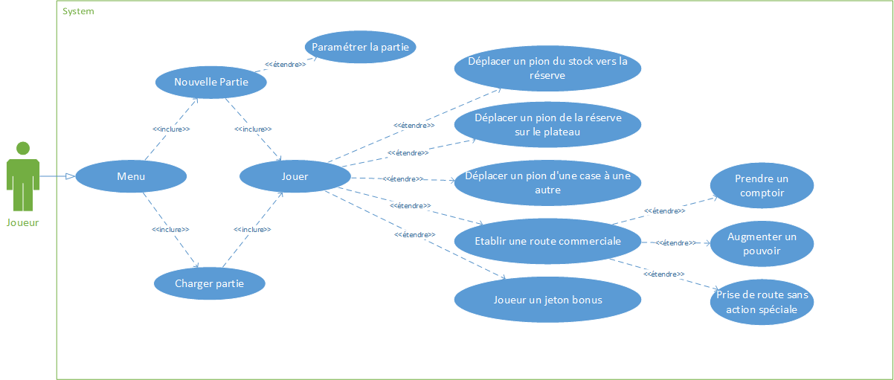
Diagramme de cas d’utilisation Version 1

Slide 5
Version 2
Augmenter
une
compétence
✓
✓
✓
Ville 2
Ville 1

Slide 6
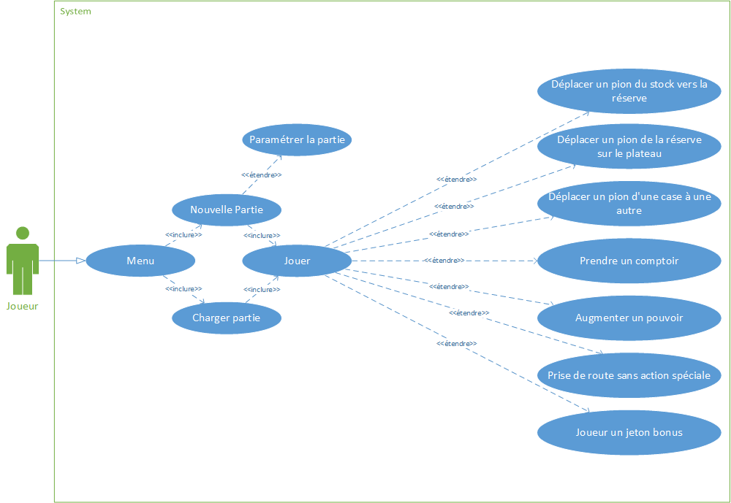
Diagramme de cas d’utilisation version 2

Slide 7
Exigences fonctionnelles
Id | Intitulé | Acteur(s) | Priorité
EF-APP | Propriétés de l’application | Joueur | Indispensable
EF-JEU | Gestion des parties | Joueur | Indispensable
EF-PIO | Gestion des pions | Joueur | Indispensable
EF-PLA | Gestion du plateau | Joueur | Indispensable
EF-JET | Gestion des jetons bonus | Joueur | Indispensable
EF-AID | Aide | Joueur | Indispensable

Slide 8
Exigences fonctionnelles
Code | Description | Priorité
EF-APP-001 | L’application peut être fermée, ce qui entrainera une sauvegarde automatique de la partie en cours | Indispensable
EF-APP-002 | L’application peut être mise en tâche de fond si l’utilisateur ce qui entrainera la mise en pause de la partie si reçoit une notification et souhaite la consulter. | Indispensable
Code | Description | Priorité
EF-JEU-001 | Créer une nouvelle partie, avec le choix des paramètres pour celle-ci | Indispensable
EF-JEU-002 | Continuer la partie en cours | Indispensable
EF-JEU-003 | Charger une partie | Indispensable

Slide 9
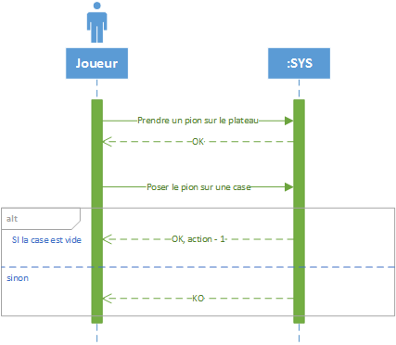
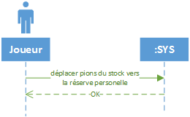
Code | Description | Priorité
EF-PIO-001 | Déplacer des pions du stock vers la réserve personnelle | Indispensable
EF-PIO-002 | Déplacer un pion du plateau | Indispensable
EF-PIO-003 | Poser un pion sur le plateau | Indispensable
EF-PIO-001 : Déplacer des pions du stock vers la réserve
Acteur concerné : | Le joueur ayant la main
Description : | Déplace le nombre de pion permis par la compétence Bursa du stock vers la réserve personnelle et consomme une action
Précondition : | L’application doit être ouverte et une partie doit être en cours
Evènement déclencheur : | Le joueur doit effectuer la demande de déplacement
Condition d’arrêt : | Le nombre de pions indiqué par Bursa ont été déplacés
EF-PIO-002 : Déplacer un pion du plateau
Acteur concerné : | Le joueur ayant la main
Description : | Déplace un pion déjà présent sur le plateau sur une case vide
Précondition : | L’application doit être ouverte et une partie doit être en cours
Evènement déclencheur : | Le joueur doit effectuer la demande de déplacement
Condition d’arrêt : | Le pion a été déplacé

Slide 10
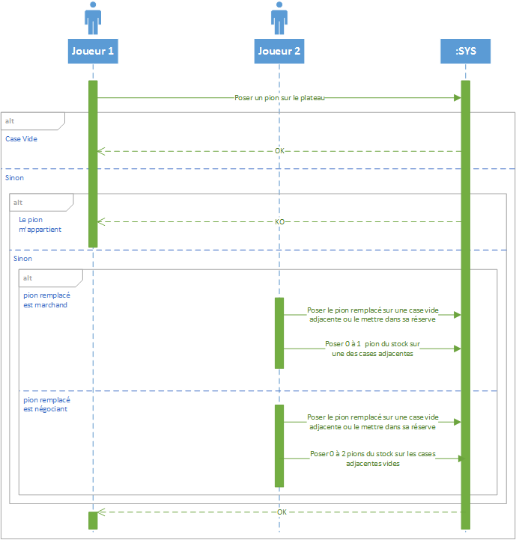
Code | Description | Priorité
EF-PIO-001 | Déplacer des pions du stock vers la réserve personnelle | Indispensable
EF-PIO-002 | Déplacer un pion du plateau | Indispensable
EF-PIO-003 | Poser un pion sur le plateau | Indispensable
EF-PIO-003 : Poser un pion sur le plateau
Acteur concerné : | Le joueur ayant la main et/ou non un autre joueur
Description : | Déplace un pion de la réserve personnelle sur une case du plateau
Précondition : | L’application doit être ouverte et une partie doit être en cours
Evènement déclencheur : | Le joueur doit effectuer la demande pour poser un pion
Condition d’arrêt : | Le pion a été posé

Slide 11
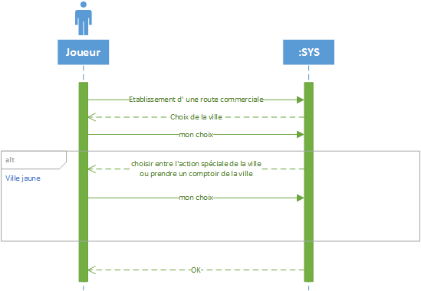
Code | Description | Priorité
EF-PLA-001 | Faire apparaître l’écritoire | Indispensable
EF-PLA-002 | Zoomer sur une partie de la carte | Secondaire
EF-PLA-003 | Affichage des points de prestige | Indispensable
EF-PLA-004 | Affichage du compteur de villes | Indispensable
EF-PLA-005 | Etablir une route commerciale | Indispensable
EF-PLA-005 : Etablir une route commerciale
Acteur concerné : | Le joueur ayant la main
Description : | Etablir une route commerciale et effectuer l’une des actions suivantes selon les disponibilités : Prendre un comptoir Augmenter un pouvoir Récupérer un jeton bonus si un taberna est présent Prendre une route sans effectuer d’action spéciale
Précondition : | L’application doit être ouverte, une partie doit être en cours et tous les comptoirs entre deux villes sont occupés par les pions du joueur
Evènement déclencheur : | Le joueur doit effectuer la demande pour poser un pion
Condition d’arrêt : | Une des quatre actions citées dans Description est terminée.
OU

Slide 12
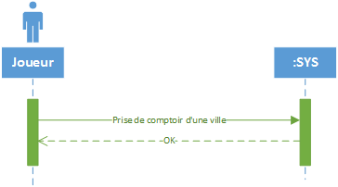

Code | Description | Priorité
EF-PLA-001 | Faire apparaître l’écritoire | Indispensable
EF-PLA-002 | Zoomer sur une partie de la carte | Secondaire
EF-PLA-003 | Affichage des points de prestige | Indispensable
EF-PLA-004 | Affichage du compteur de villes | Indispensable
EF-PLA-005 | Prendre un comptoir | Indispensable
EF-PLA-006 | Augmenter un pouvoir | Indispensable
EF-PLA-007 | Prise de route sans actions spéciales | Indispensable
EF-PLA-005 : Prendre un comptoir
Acteur concerné : | Le joueur ayant la main
Description : | Un pion est placé sur le comptoir le plus à gauche de la ville
Précondition : | L’application doit être ouverte, une partie doit être en cours et tous les comptoirs entre deux villes sont occupés par les pions du joueur
Evènement déclencheur : | Le joueur doit effectuer la demande prendre le comptoir
Condition d’arrêt : | Le comptoir a été pris
EF-PLA-005 : Augmenter une compétence
Acteur concerné : | Le joueur ayant la main
Description : | Déverrouille le niveau de compétence supérieur
Précondition : | L’application doit être ouverte, une partie doit être en cours et tous les comptoirs entre deux villes sont occupés par les pions du joueur
Evènement déclencheur : | Le joueur doit effectuer la demande pour augmenter une compténce
Condition d’arrêt : | La compétence est augmentée

Slide 13
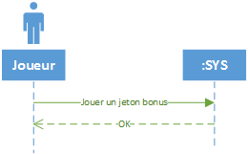
Code | Description | Priorité
EF-JET-001 | Utiliser un jeton bonus | Indispensable
EF-JET-002 | Remettre un jeton bonus sur un taberna | Indispensable
EF-JET-001 : Utiliser un Jeton bonus
Acteur concerné : | Le joueur ayant la main
Description : | Utilisation d’un jeton bonus récupéré lors de l’établissement d’une route commerciale
Précondition : | L’application doit être ouverte, une partie doit être en cours
Evènement déclencheur : | Le joueur doit effectuer la demande pour utiliser un jeton bonus
Condition d’arrêt : | L’action du jeton a été effectuée.
Code | Description | Priorité
EF-AID-001 | Affichage de l’aide | Indispensable
EF-AID-002 | Dictatiel | Secondaire

Slide 14
Affichage de l’aide
Augmenter
une
compétence
?
?
?
Ville 2
Ville 1

